Slide 1
МАГМАЛЫҚ ТАУЖЫНЫСТАРДЫҢ ЖАТЫС ПІШІНДЕРІ

Slide 2
Магмалық таужыныстары пайда болуы жағдайларына байланысты эффузивті және интрузивті болып бөлінеді. Әрқайсысының жер қыртысындағы жатыс пішіндері әр түрлі больш келеді. Әр түрлі болуының негізгі себепкерлері: оларды қоршаған таужыныстар қасиеттері, яғни пайда болған ортасы, атқылау ерекшеліктері, магма құрамы және т.б.

Slide 3
Эффузивті жыныстардың жатыс пішіндері
Эффузивті жыныстар жер бетіне, су астына лава деп аталатын — сүйық вулкан (жанартау) өнімдерінің төгілуінен пайда болады. Жанартау материалдарын атқылау аппараттары үш түрге бөлінеді: орталық, жарақтық және ареалдық. Орталық типтес атқылау кезінде қабатты тік немесе жайдақ конус тәрізді — стратовулкандар пайда болады. Мұндай вулкандар беткейінің тіктігі жиі 20-30 жетіп, олар бір - бірімен алмасып орналасқан лавалар, туфтар, лавалық женттастардан, теңіздік және континеттік текті шөгінді жыныстардан тұрады. Бұл заттар беткейді әр түрлі жабады да, атқылау центрінен алыстаған сайын қалындығы азаяды.

Slide 4
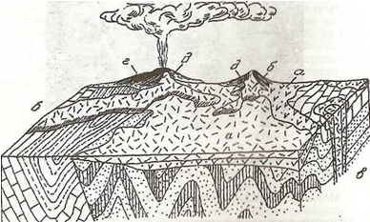
Эффузивті жыныстардың жатыс пішіндері: а) жамылғы, б) тасқынды, в) неккалар, г) сомма, д) конустар, қалың сызық – жарылыстар

Slide 5
Егер жер бедері тегіс болып келетін болса лавалар жанартауды қоршаған жамьшғылар түзеді, ал жанартау таулы жерлерде орналасса, лавалар ой-шүңқырлардың бәрін толтырып линза тәріздес және қабатты денелер түзеді. Орталық типтес жанартаулар әрекетінен қысқа, енсіз тасқындар, жамылғылар, ал жарықтық көбінесе көлемді аудандарды алып жататын лавалық жамылғылар пайда болады. Дегенімен, лавалық жамылғылар көлемі лавалар құрамымен тікелей байланысты. Негізгі лавалар аса зор аймаққа таңғаларлықтай біркелкі қалындықпен таралса, қышқылды лавалар, тұтқырлығы салыстырмалы жоғары болып келген себептен, центрден аса көп қашықтыққа тарамай, сол маңда күмбез тәрізді пішінді және де беткейлері тік биік конустар түзеді. Қышқылды лавалар төгілуі әдетте газды қопарылыстармен жалғасып, аса зор мөлшерде пирокластық материалдар: жанартау бомбасын, лавалар кесегін, күлдер бөліп шығарады.
Көне жанартаулар көмейін және магма каналын денудация ашып тастаған жерлерде пайда болған жанартау түтіктерін немесе қуысуы лава жатыстарын некка деп атаймыз. Неккалар дұрыс емес пішінді цилидр, түтік немесе линза тәріздес болып келіп көлденеңі бірнеше километрге жетеді

Slide 6
Эффузивті жыныстармен туфогеңді жыныстар тығыз байланысты. туфогенді жыныстар вулкандық туфтар мен туфиттерден құралады. Эффузивті жыныстар вулкандық қабаттар, ал туф пен туфитгер - туфогеңді қабаттар түзеді. Олар жер бетіне суппараллельді орналасып, бір-бірімен қабаттасып жатады да көбінесе қабаттьшық құрайды. Ол қабаттарды бір-бірінен ажыратуға болады (көбікті текстура, жарықшалар тегіс емес жерлері шөгінділермен толады). Сонымен вулканогенді жыныстар да қабаттар түзеді. Олардың да жатыс элементтерін анықтауға болады. Жарықтық атқылаулар, жанартау өнімдерінің бөлінуі жер қыртысының Белгілі бір жарығы бойында орналасады. Әр түрлі бағытты жарықтар қиылысында жанартау атқылауы жиі кездеседі.
Ареалдық (лат. Агеа аудан, кеңістік) типті атқылауларда жанартау аппараттары бей-берекет орналасады, ал бөлініп шыққан өнімдер бір-бірімен қосылып үлкен ауданды жауып жатады.
Жанартаудан атқылаған магма сипатының көптеген себепкерлері бар
бірақ негізгісі газ режимі болып табылады. Атқьшаудың үш басты түрлері болады: эффузивті, эксплозивті, эструзивті.
Эффузивті атқышаулар кезінде негізгі және қьшқылды құрамда лавалар бір қалыпты төгіліп әр түрлі пішінді жамылғы мен тасқынды денелер түзеді.
Эксплозивті атқылаулар қышқылды мен сілтілі құрамды лавалардың бөлінуі кезінде олардың газды қопарылыспен жалғасуымен сипатталады. Газды қопарылыс нәтижесінде әртүрлі мөлшерлі кесектер лавамен қосылып шөгінделіп, қатаяды. Қатайған кезде лава кесектері жапырылады, сопақшаланады сөйтіп жік-жапсарлана орналасқан жыныстар арасында жапсарларды бойлай қысылған және линзалы шыны тәрізді лавадан тұратын игнимбрит атты құрылым пайда болады. Олардың көлемі оңдаған мың км, қалындығы 1-2 км жетеді. Игнимбриттен бөлек қабатты денелер және кальдералар түзеледі.
Кальдера қабырғалары тік, түп жағы біршама тегіс болып келетін, қазан немесе кастрюль тәрізді жанартау қүрылымы. Кальдера жанартау атқылау кезіңде болатын газ қопарылысы нәтижесінде кратер жақтауларының жапырыла құлауынан пайда болады. Олардың диаметрлері 10-16 км жетеді.
Экструзивті атқылау кезінде тұтқыр лава сығылып шығып жер бетінде күмбездер, обелиск, дұрыс емес өскен денелер түзеді. Кейде олар жамылғы мен тасқындарға да өтеді. Экструзиялар жиі өте мығым жыныстар түзіп, өзін қоршаған жыныстардан ерекше бөлініп тұрады.

Slide 7
Интрузивті жыныстардың жатыс пішіндері
Жер қыртысында интрузивті жыныстар аса көп тараған таужыныстар түрлері қатарына жатады. Олар көбінесе қатпарлы облыстарда кездеседі және платформалар іргетасы құрылысында да аса зор роль атқарады. Гранитті және аса негізді құрамды массивтер түзілуі өте күрделі әрі алуан түрлі. Мысалы ғалымдар гранитоиды құрамды интрузивті массивтер пайда болу жағдайларын бес негізгі топқа бөледі.
1. Гранитизация процесімен тікелей байланысты пайда болған докембрий қатпарлы қүрылымдарының ірі гранитті массивтері.
2. Палеозойлық, мезозойлық, кайнозойлық қатпарланулармен
байланысты аса терең қабаттарда түзілген батолитті интрузиялар.
3. Көлемдері салыстырмалы ұсақтау, құрамы қышқылдыдан негіздіге
шейінгі өзгерген гипабиссалдық (1,5 - 2 км.кв.) интрузивті денелер.
4. Желілік интрузивтік денелер (дайка, желілер).
Осы аталған интрузиялар пішіндері саналуан түрлілігімен сипатталады. Оларға батолитгер, штоктер, лакколштер, лополиттер, магмалық диапирлер, факолиттер, дайкалар, силлалар және т.б. жатады.

Slide 8
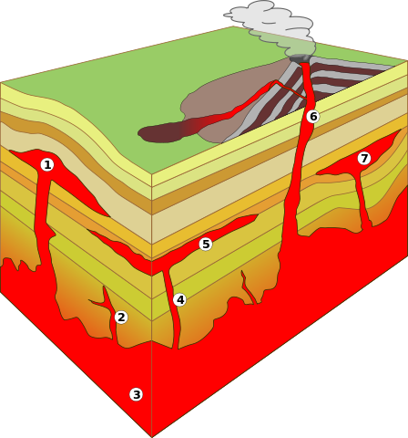
Батолиттер (грек. батос - терендік) - көлемі аса ірі (100-200 кв. км. -ден аса), құрамы гранитоидты болып келетін, өзін қоршаған жыныстармен уйлесімді және үйлесімсіз орналасқан сопақша немесе дұрыс пішінді интрузивті дене.
Лополиттер (грек. "лопос" - табақша) - ортаңғы бөлігі түсіңкі, шет жақтары көтеріңкі, өзін сиыстырушы жыныстар құрылымына сәйкес орналасатын, әр түрлі көлемді денелер.
Штоктер (неміс. таяқ, діңгек) - көлемі 100² км. кіші болып келетін, жалпы пошымы цилиндірге ұқсас, көбінесе жарықтары мол белдемдерге немесе тектоникалық жарылыстар түйіскен жерлерде пайда болған денелер.
Лакколиттер (грек. "ляккос" - шұңқыр) - көлденеңі 3-6 км. жететін саңырауқұлақ, дөңгелек нан пішіндес гипабиссальді интрузивті денелер.

Slide 9
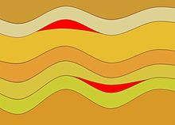
Факолиттер (грек. "факос" - жасымақ) - негізгі құрамды кішігірім иірімді қатпарлар иілген бөліктерінде (көбінесе антиклин мен синклиндер ядродағында) орналасқан орақ тәріздес пішінді, үйлесімді денелер.
Дайкалар (шотлан. қабырға) - жер қыртысындағы тік және көлбеу жарықтарды магма толтыру нәтижесінде пайда болатын параллельді қабырғалармен шектелген үйлесімсіз ингрузивті денелер. Дайкалар параллельді, радиалды және сақиналы түрлерге бөлінеді.
Силлалар (немесе қабатты интрузиялар) - көбінесе негізгі құрамды шөгінді жыныстардың параллель қабаттарының арасында пайда болған денелер, қалыңдығы 25-70 м. жетеді.
Апофизалар - өте ірі магмалық денелерден тараған, бұтақтанған кішігірім денелер.

